Slide 1
Инновационные подходы к организации внеурочной деятельности: новые идеи и модели материалы Х Всероссийской научно-практической конференции
«РЕАЛИЗАЦИЯ ВОСПИТАТЕЛЬНО-ОБРАЗОВАТЕЛЬНЫХ ФУНКЦИЙ СОВРЕМЕННОЙ НАЧАЛЬНОЙ ШКОЛЫ»
06.02.2019 г. ППГПУ.
Дремина Инга Анатольевна,
н. сотрудник отдела воспитания и социализации ГАУ ДПО ИРО ПК

Slide 2
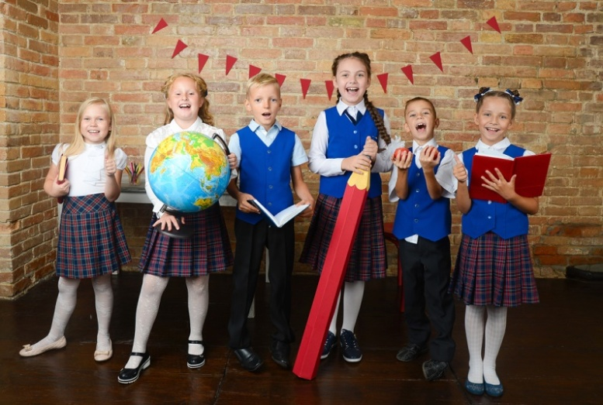

Задачи
Выявить сложные организационные и методические вопросы в реализации внеурочной деятельности
Среди возможных решений выделить направления новаций
Представить новые идеи и модели

Slide 3
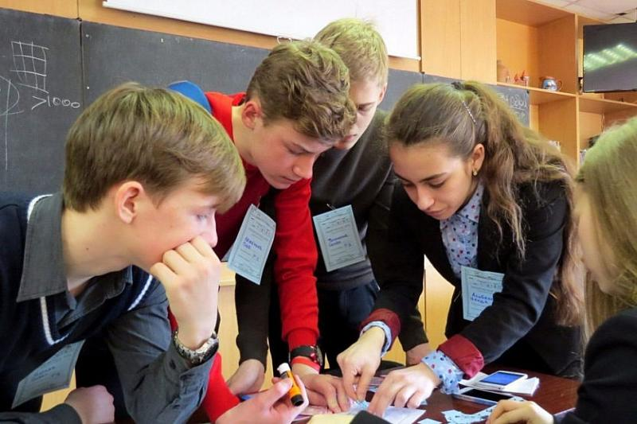

Внеурочная деятельность
- образовательная деятельность, осуществляемая в формах, отличных от классно-урочной, и направленная на достижение личностных и метапредметных результатов;
механизм реализации ООП (программ воспитания) школы в достижении планируемых результатов;
обязательный компонент ФГОС ОО;

Slide 4
«Внеурочная деятельность» «Воспитание»
Воспитательная деятельность, проводимая педагогами ОО с обучающимися школы после уроков. Направлена на достижение результатов освоения основной образовательной программы- личностных и метапредметных. Является обязательной для образовательной организации. Организационный механизм реализации ООП | Образовательная деятельность, направленная на развитие личности, создание условий для самоопределения и социализации обучающегося на основе… Компонента образовательной деятельности в каждой ОО. Охватывает все составляющие образовательной системы школы. Государственный заказ на качественное и доступное образование

Slide 5
Организация внеурочной деятельности (рекомендации Минобра РФ 12.08.2017)
До 10 часов в неделю
Реализация программ дополнительного образования (УДО, спорт, культура) как выбор семьи
Внеурочная деятельность классного руководителя
Реализация программ курсов внеурочной деятельности (утверждена ОО с оплатой труда педагогу по НСОТ)
Реализация программ духовно-нравственного развития (1-4 кл) и воспитания и социализации (5-11 кл.)

Slide 6
Персонифицированная модель внеурочной деятельности
(у каждого ребенка индивидуально)

Slide 7


Slide 8
Направления и виды воспитательной деятельности
Направления | Виды
Здоровьесберегающее; Нравственное и духовное; Интеллектуальное; Гражданско-патриотическое; Экологическое; Правовое и культура безопасности; Социо- и медиакультурное; Коммуникативная культура Воспитание семейных ценностей; Культуротворческое и эстетическое; Положительное отношение к труду и творчеству; | Игровая; Познавательная; Проблемно-ценностное общение; Досугово-развлекательная деятельность (досуговое общение); Художественное творчество; Социальное творчество (социально преобразующая добровольческая деятельность); Техническое творчество Трудовая (производственная) деятельность; Спортивно-оздоровительная деятельность; Туристско-краеведческая деятельность; Проектная

Slide 9
Формы внеурочной деятельности
Было (процесс) | Стало (деятельность)
Кл. час по ПДД Веселые старты Уборка территории Озеленение территории школы День Победы Концерт к 8 марта Шефство Экскурсия на завод Изучение истории города Кружок «Бисероплетение» | Квест «Путешествие зебры на дороге» Веревочный курс. Тимбилдинг. Социально-игровое проектирование (квесты) «Пермские штучки» Проект «БлагоДарю» Социальные практики Профессиональные пробы Фотография Победы Проект «7 чудес моего села/города» Проект «Аллея выпускников» БУНТ Конструкторское бюро

Slide 10
Проблема
П
Р
О
Т
И
В
О
Р
Е
Ч
И
Е
Освоенные педагогами за последние 3 года результативные образовательные практики
Традиционные модели /программы курсов внеурочной деятельности

Slide 11



Проблемный вопрос
Как встроить в курсы внеурочной деятельности новые образовательные практики школы/учителя предметника/ классного руководителя?

Slide 12
ВАЖНО ПОНИМАТЬ
Воспитательные результаты/продукт | Воспитательные эффекты
приобретения, которые обучающийся получил вследствие участия в той или иной деятельности: - узнал… - научился… - почувствовал… - сделал… - понял… | последствия результата, изменения в отношениях, личности обучающегося: - доброжелательность… - активнее… - желание … - самостоятельность…

Slide 13
Полезные вопросы для определения результата.
КАК Я ПОЙМУ, ЧТО ДОСТИГ РЕЗУЛЬТАТА?
Что изменится в поведении ребят после реализации ….?
Чему новому научатся ребята?
Какие новые продукты создадут?
Кто будет пользователями созданного продукта?
Что ребята смогут передать своим сверстникам или научиться от них?
Сколько человек захотят продолжить ….?
Кто будет вашими партнерами?
Что нового может появиться в результате деятельности школы/группы?
Где и кому вы могли бы рассказать о своих результатах?

Slide 14
Критерии оценивания результата ВД
Сложно – как выделить из результатов УВП?
Некоторые подходы к выявлению эффективности ВД (по Степанову Е.Н.):
- продуктивность деятельности (главный признак проектной деятельности)
- удовлетворенность организацией
- новые достижения обучающихся

Slide 15
НЕпример: тематическое планирование, 8 час.
Что можно исследовать? Формулирование темы Тема, предмет, объект исследования.
Цели и задачи исследования.
Учимся выдвигать гипотезы
Наблюдение и наблюдательность. Наблюдение как способ выявления проблем
Что такое эксперимент
Коллекционирование. Сбор материала для исследования
Обобщение полученных данных
Как подготовить сообщение о результатах исследования и подготовиться к защите

Slide 16
НЕпример: планируемые результаты
Личностными результатами : 2
- Определять и высказывать под руководством педагога самые простые общие для всех людей правила поведения при сотрудничестве (этические нормы).
- В предложенных педагогом ситуациях общения и сотрудничества, опираясь на общие для всех простые правила поведения, делать выбор, при поддержке других участников группы и педагога, как поступить.
Метапредметными результатами и (УУД).
Регулятивные УУД: 6
- Определять и формулировать цель деятельности с помощью учителя. - Проговаривать последовательность действий.
- Учиться высказывать своё предположение (версию) на основе работы с иллюстрацией рабочей тетради.
- Учиться работать по предложенному учителем плану. - Учиться отличать верное выполненное задание от неверного.
-Учиться совместно с учителем и другими учениками давать эмоциональную оценку деятельности товарищей.
Познавательные УУД: 6
- Ориентироваться в своей системе знаний: отличать новое от уже известного с помощью учителя.
- Делать предварительный отбор источников информации: ориентироваться в учебнике (на развороте, в оглавлении, в словаре).
- Добывать новые знания: находить ответы на вопросы, используя учебник, свой жизненный опыт и информацию, полученную от учителя.
- Перерабатывать полученную информацию: делать выводы в результате совместной работы всего класса.
- Перерабатывать полученную информацию: сравнивать и группировать
Преобразовывать информацию из одной формы в другую: составлять исследовательские модели
Коммуникативные УУД: 5
- Донести свою позицию до других: оформлять свою мысль в устной и письменной речи (на уровне одного предложения или небольшого текста). - Слушать и понимать речь других. - Читать и пересказывать текст.
- Совместно договариваться о правилах общения и поведения в школе и следовать им.
- Учиться выполнять различные роли в группе (лидера, исполнителя, критика).

Slide 17
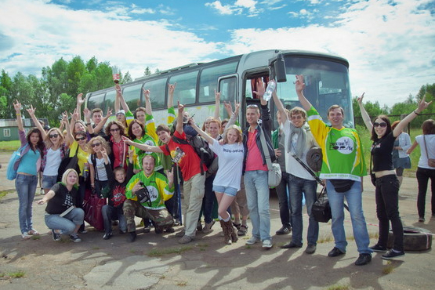

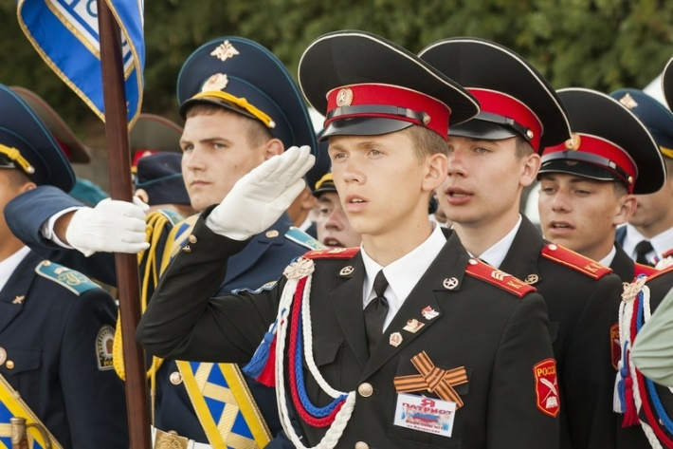



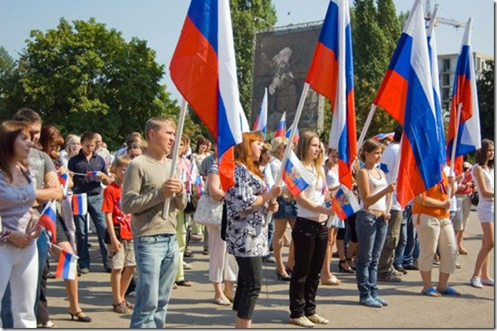

Комплексный подход к созданию модели ВД
Определите орг модель внеурочной деятельности

Slide 18
МОДЕЛИ внеурочной деятельности
ИННОВАЦИОННО-ОБРАЗОВАТЕЛЬНЫЕ
Школьная (закрытая)
Школьно-внешкольная (открытая)
НАКОПЛЕННЫЙ ПОТЕНЦИАЛ ШКОЛЫ
-образовательные (технологические, производственные) сессии (модули)
- Проф . мастерские
- Метапредметные / мультипредметные лаборатории
-Социокультурная модель
ОПТИМИЗАЦИЯ ВНУТРЕННИХ РЕСУРСОВ
СИЛАМИ ПЕД.КОЛЕКТИВА
- кружки
- клубы
- кратко срочные курсы
- курсы внеурочной деятельности
РЕСУРСЫ ШКОЛЫ+ ДОПОЛНИТЕЛЬНОЕ ОБРАЗОВАНИЕ
Кружки ДО
совместные проекты

Slide 19
Названия моделей курсов
Образовательная сессия — специально организованное пространство, в котором разворачивается образовательное событие, направленное на саморазвитие учащегося в совместной с другими участниками образовательного процесса деятельности (познавательной, рефлексивной, проектной, исследовательской).
Образовательное событие — это ситуация, которая переживается и осознается человеком как значимая (поворотная) в его собственном образовании.
Workshop – офис – форма учебного взаимодействия обучающихся, в основе которой лежит приобретение опыта групповой проектной деятельности.
Workshop – лаборатория – форма учебного взаимодействия обучающихся, в основе которой лежит приобретение опыта групповой исследовательской деятельности.
StartUp – площадка - форма группового взаимодействия, в основе которой лежит приобретение практических навыков проектной деятельности от идеи до ее реализации (учебное, социальное и бизнес проектирование).

Slide 20
Направления ВД | Форма модели
Профессиональное самоопределение | Творческая мастерская, профессиональная лаборатория
Интерактивные формы духовно-нравственного воспитания | Творческий ролевой проект, документальный спектакль ВЕРБАТИМ
Волонтерское (добровольческое) движение | Социокультурное проектирование
Межпредметное проектирование | Предметная образовательная сессия
Творчество | Мульт-студия, Творческая лаборатория, конструкторское бюро
Родительское образование | Детское образовательное событие, детско-родительский клуб
Образовательный туризм | Туристическая фирма, семейное образовательное путешествие
Учебное проектирование | Проектная сессия

Slide 21
Основные характеристики инновационных моделей
Внедрение современных образовательных технологий (реальное, виртуальное пространство)
Интеграция с урочной/воспитательной деятельностью
Учет особенностей школы, образовательных интересов школьников
Региональный компонент
Ресурс формирования развивающей среды
Наличие УМК
Интерактивный характер

Slide 22
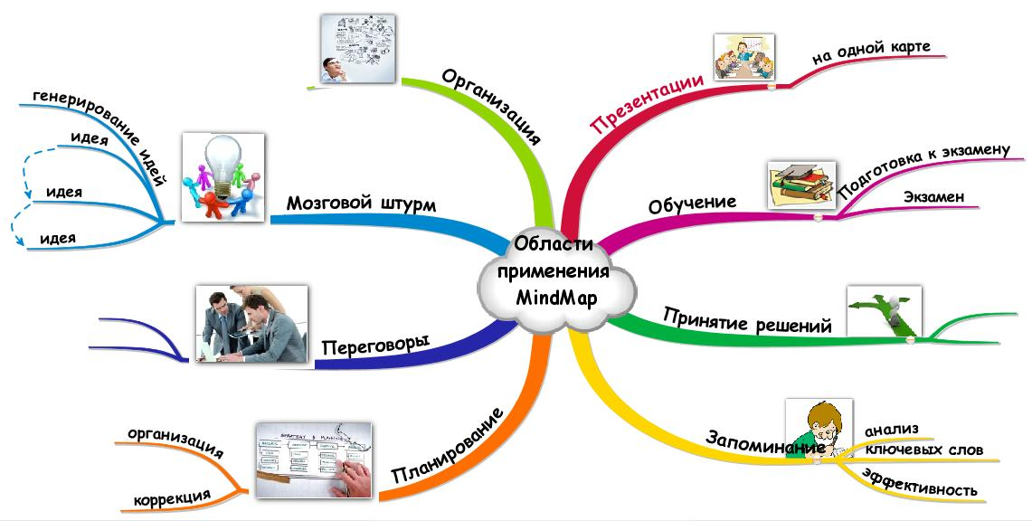
Создаем графическую модель курса ВД
(из опыта участников краевого проекта «От образовательных событий – к инновационным моделям курсов внеурочной деятельности»)
5 кл.
6 кл
7 кл.
1 кл
2 кл
3 кл
4 кл

Slide 23
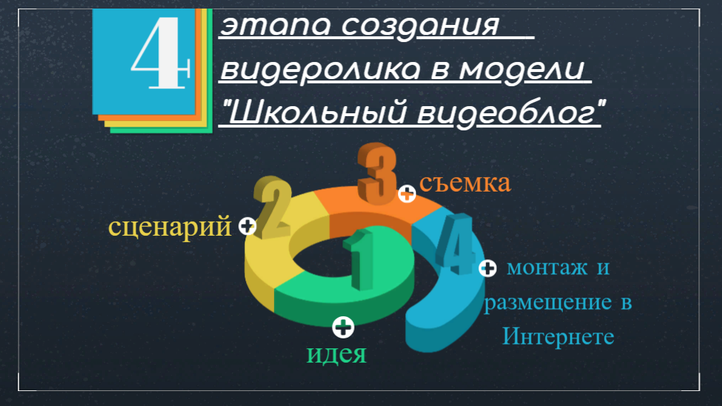
Курс «Школьный видеоблогер»
СОШ 17 г. Березники. Бабушкина К.С.

Slide 24



Творческие мастерские 1 класс
Модная прическа
своими руками.
Гончарная
мастерская
Содержательная модель курса «Город мастеров»
«Профессии семьи»
Кондитерская
«Сладкие
плюшки»
Мастерская флориста
«Букет для папы»
Мастерская
мультипликации
Папины
помощники

Slide 25
Структура творческой мастерской
1. знакомство и исследование профессии в команде-профи
2. творческое представление результатов исследования
3. мастер-классы с изготовлением продукта
Результат (продукт) творческой деятельности
- лепбук
- фотоколлаж
- буклет
- рисунок
-интеллект-карта
-инфографика
-видеофильм
-презентация
-доклад
- творческое
выступление
-выставка
-пост
- спектакль
Изделие
Продукт деятельности

Slide 26
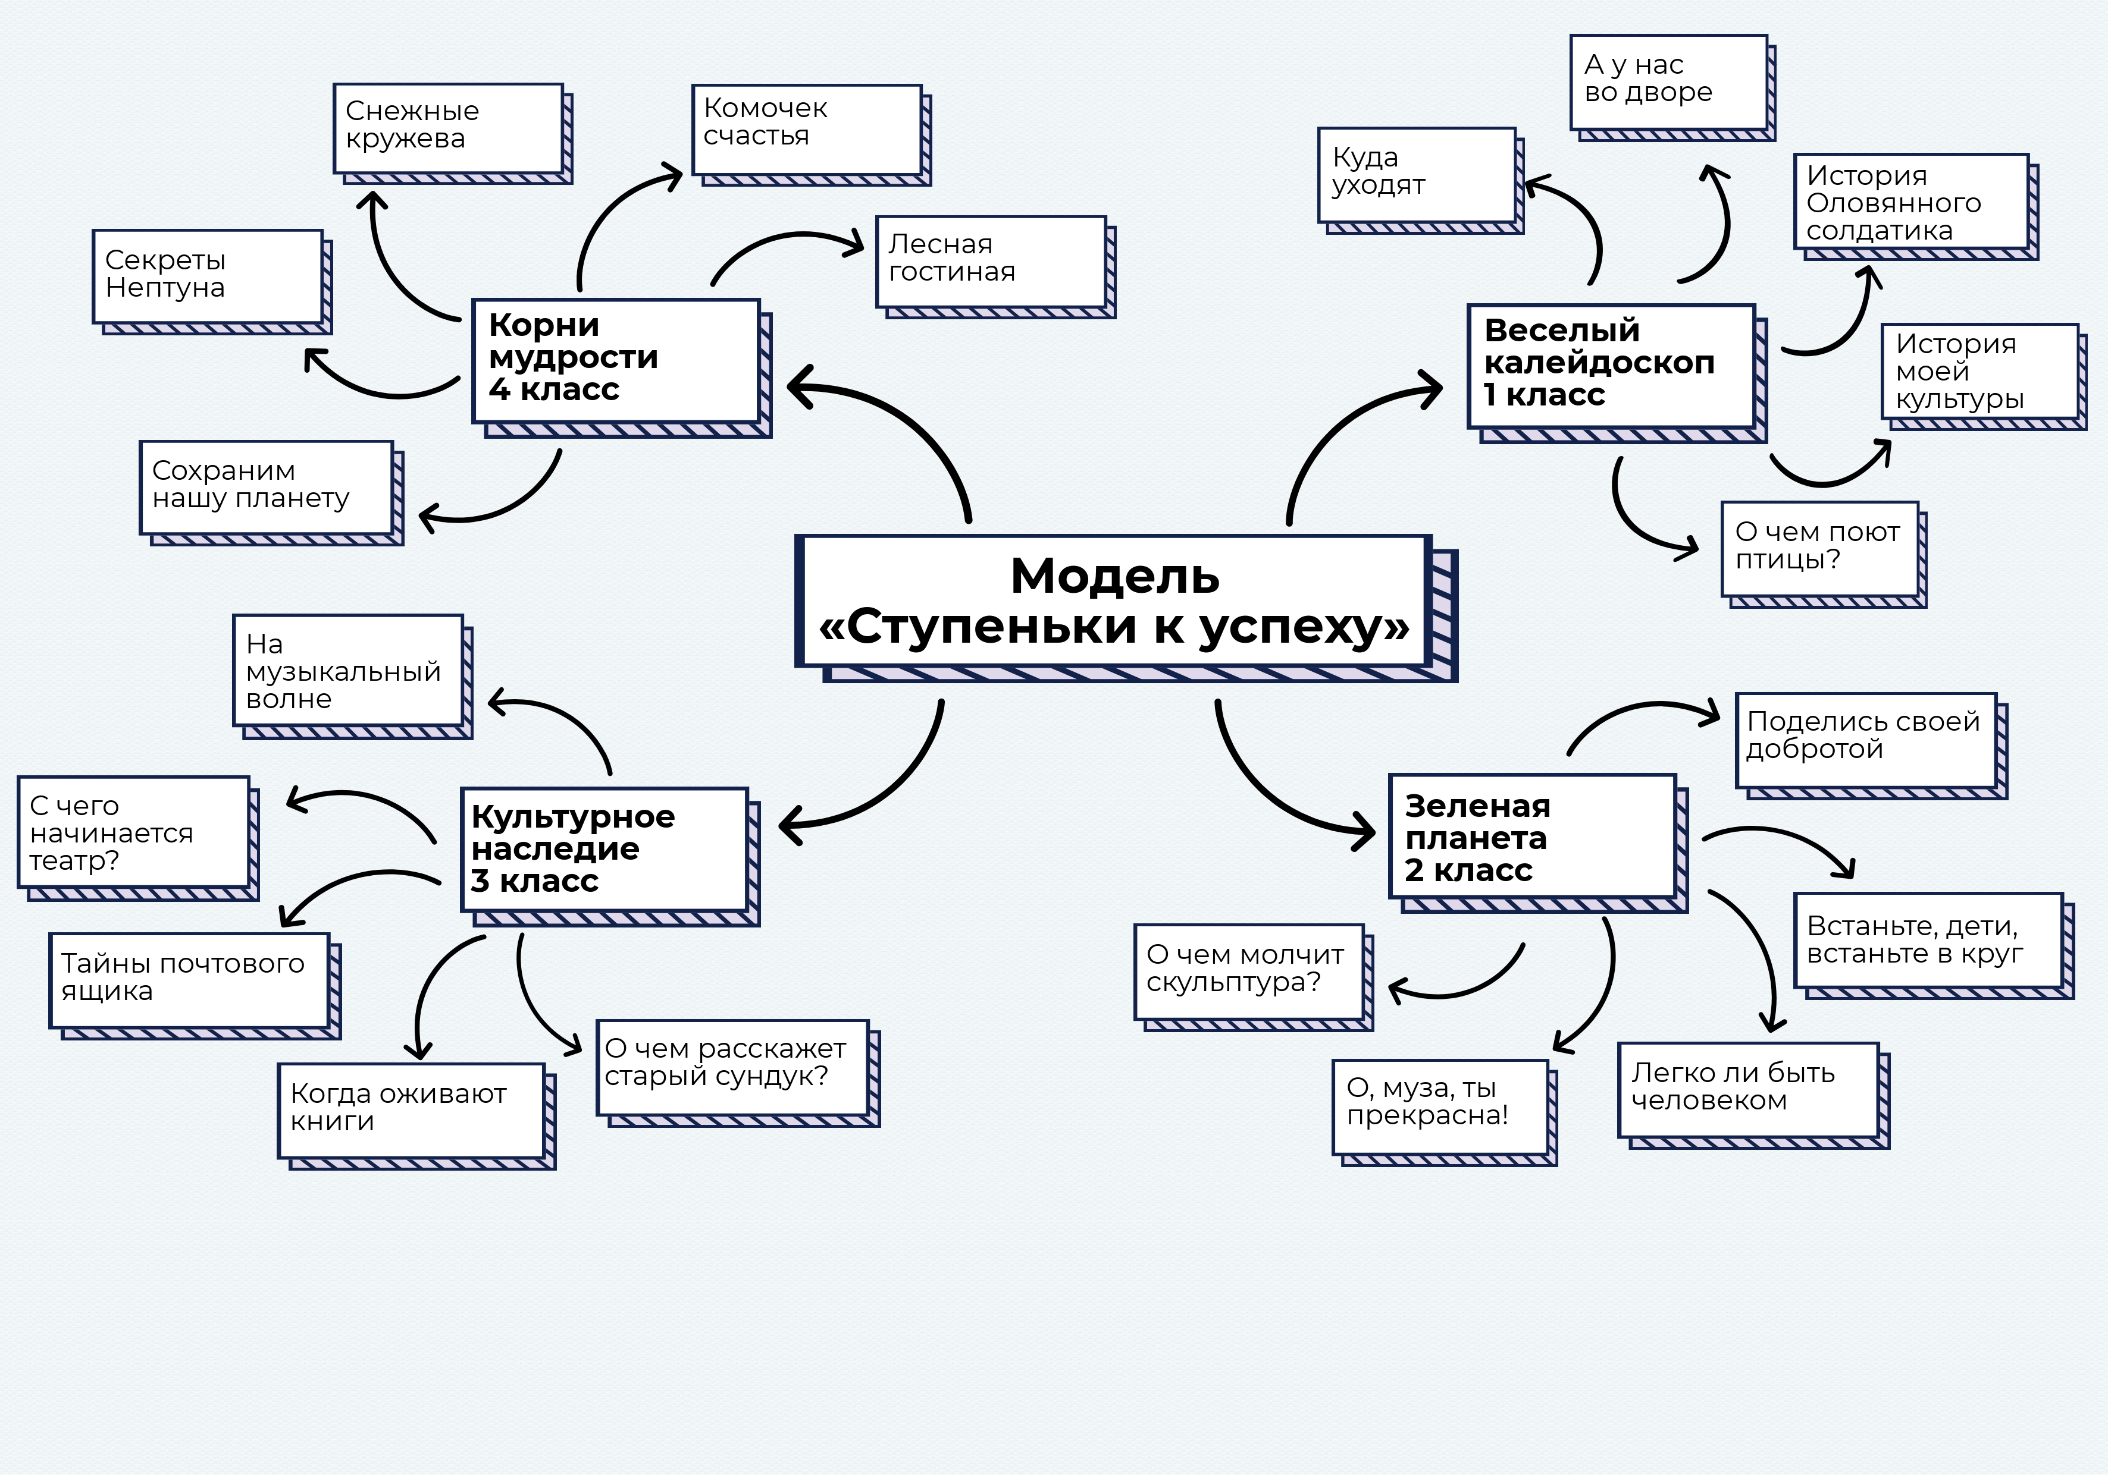
Содержательная модель курса «Ступеньки к успеху» СОШ 1. г. Горнозаводск, Рябова А.Н., Шерстобитова Н.А.

Slide 27
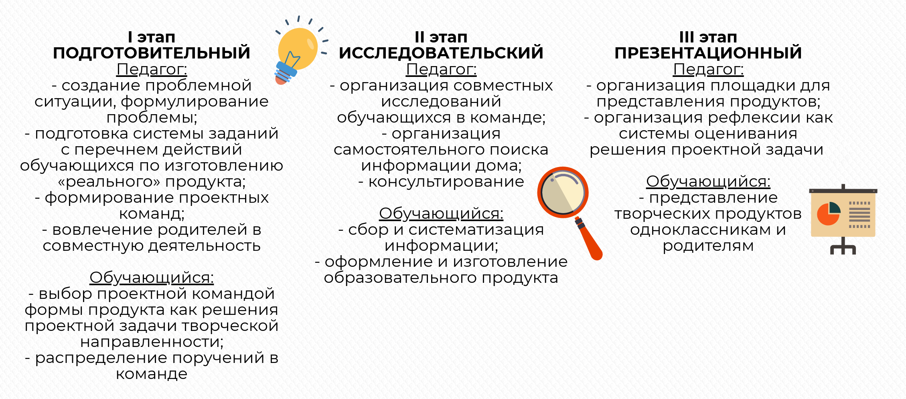
Технологическая модель проектной сессии, 1 класс

Slide 28
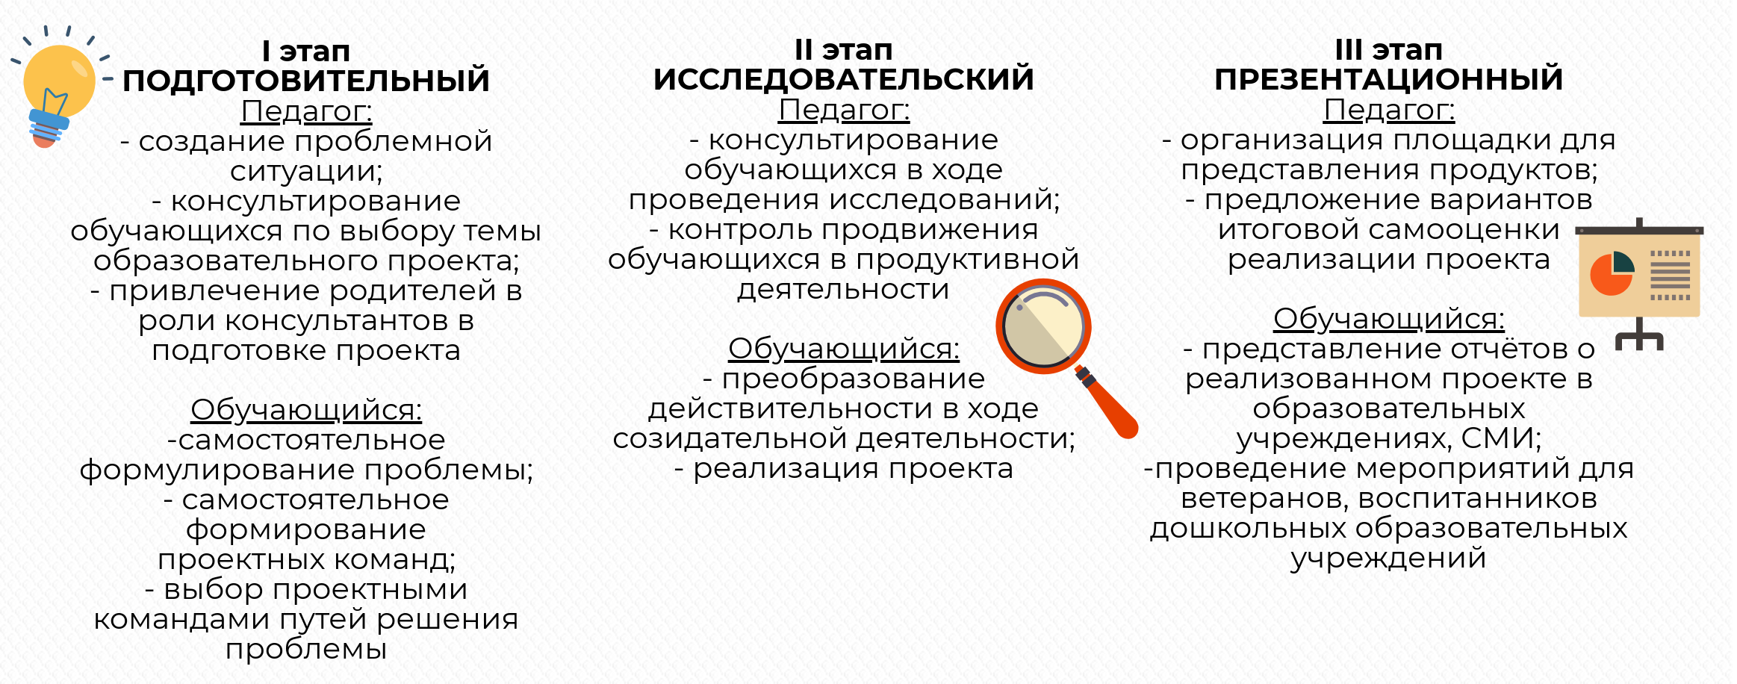
Технологическая модель проектной сессии, 3-4 класс

Slide 29
Как мы узнаем, что внеурочная организована системно?
Что нового появляется в организации ВД?
Как изменится отношение ребят/учителей/родителей к занятиям?
Какие появятся новые/инновационный формы?
Кем себя будут чувствовать ребята? А педагоги? Родители?

Slide 30
Выводы
Инновации во внеурочной деятельности
возможны в изменении формы деятельности
основываются на накопленном потенциале школы/системы классного руководителя
это образовательные продукты педагогического проектирования
реализация комплексного подхода в создании программ

